Slide 1
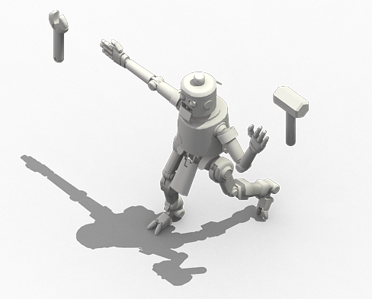
手机网络游戏.
立项计划书
蒸汽朋克末世废土机器人
SLG

Slide 2
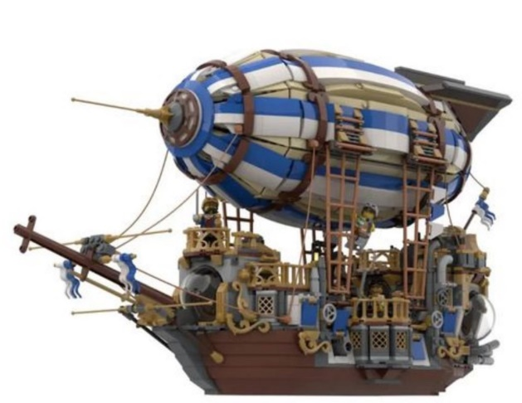



家园不止是生产，士兵不止是战斗
更多DIY，组建独特的玩具军团
拒绝单机种地，在游戏中交朋友
产品
更多交互，交换配件争夺资源
价值
不再无脑暴兵对抗
更多策略，竞争与合作并存

Slide 3

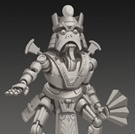
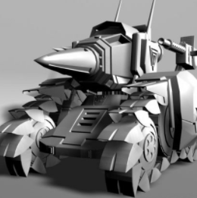
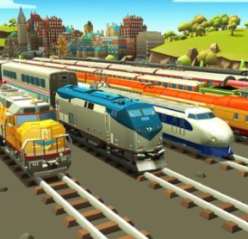






核心玩法
建造飞艇
打造机器军团
勘测/建设
修路贸易
联盟
家园
收集材料造英雄
探索建设
交易
联盟

Slide 4
玩法结构
进入
高品质的机械玩具画风(3渲2类似万国)
经营建设自己的移动城堡(浮在空中)
勘测地面资源，建设开采点(地图rouglike)
黏住
收集配件组装机甲（抽卡抽配件)
更多社交玩法，更平滑的「抱团」过程
机甲+武器+科技，难于精通的战斗策略空间
上头
联盟扩张玩法，争夺进入「地心世界」的入口
抢占「四大资源」核心，生产终极兵器
外交、贸易统合联盟，组建军团跨服作战

Slide 5


门派经营
养成循环
建设山庄
广收弟子
积累声望
通过收集：食物，木头，石材建设山庄
室外为固定场景，建筑位置固定，玩家可选择摆放
室内为自由摆放场景，玩家可通过摆放家具对室内舒适度、风水进行养成
「住宅」建筑决定了可收弟子的数量，其室内舒适度会影响弟子的休息质量->状态->成长速度
玩家可通过「风水建筑」配合室内摆件提高风水偏向，不同风水偏向会影响山庄内的各项行为加成(或减弱)
「功能建筑」解锁各项功能，如：「炼丹房」可摆放丹炉，则可进行「炼丹」
弟子是进行各种行为的主体，也是玩家最核心的资产
弟子可进行的行为包括：习武、战斗、采集、生产、社交
弟子的基础类型有：朴实，强壮，聪慧，专精，奇才，不同类型有不同的行为适应度
弟子除了建设山庄外，还可出外「行侠仗义」或「押镖」或参加「侠客岛」、「武林大会」等活动，为门派积累声望值
弟子的主要培养点有：武学，基础能力，特长，装备，实战经验，人际关系
门派声望越高可收到优秀弟子的机率也越大，但普通弟子也有通过培养「脱胎换骨」的机会
声望通过「声望值(数字)」与「声望阶段(称号)」两部分表现
「声望阶段」类似等级，控制各项功能(建筑)的解锁，提升「声望阶段」需要消耗声望数值
「声望值」的主要获得途径：山庄建设，弟子培养，弟子出外「行侠仗义」、「押镖」或参加「侠客岛」、「武林大会」等活动
「声望值」的主要消耗途径：提升「声望阶级」，招募弟子，获取武功，承接押镖
「声望阶段」除功能性作用，还会决定「门派招牌」、「起名用字」、「门派事件」以及在「江湖排行」上进行排名

Slide 6
仗剑江湖
任务剧情
九大宗派
玩家可以选择的为九大宗派(左图中绿色)，玩家扮演附庸在该宗派下的「小门派」，需要从本宗派获得「武功授权」才能用于教授弟子
其它宗派
游戏中还有玩家不能选择的宗派(如左图中灰色)，这些宗派在剧情主扮演：反派势力、隐藏势力、世外高人等角色
随机框架
每个宗派都有「内部结构」与「外部关系」，在开服时各个宗派的以上两个结构会随机生成，以行成该服务器的剧情基础框架
侠之抉择
游戏中玩家扮演的掌门人会在各种剧情事件中面临「狭义抉择」，即在「秩序」与「自由」二者选择，以形成玩家自己的「狭义观」，该属性会影响来拜师的弟子类型以及剧情走向
武林传
玩家每完成一段关键剧情任务，会生成一段以武侠小说形式展现的篇章，每个玩家会获得自己独一无二的剧情回顾文本，最终累积成「武林传」

Slide 7
武功流派
战斗体验
武功
基础战斗计算完全由弟子的武功境界决定，武功分为招式、心法、轻功三类，招式决定攻防暴数值，心法对招式进行效果加成，轻功决定先手、速度及躲闪
操作
QTE+战前策略，QTE玩法主要在前期提供操作体验，核心的战斗玩法是根据弟子特性搭配武功，再根据具体战斗调整招式、心法及轻功的搭配策略
表现
以表演为主，玩家可通过QTE对连招、招架、反击、闪避等进行影响，最终呈现出类似KOF格斗游戏的出招、防御、连招、拆招行云流水的武打表现
流派
即武功的build，玩家可为每个弟子培养多套build以应对不同的战斗情景，流派除要求「武功境界」外还需要培养「纯熟度」，越是「炉火纯青」的流派build越能发挥最大效果
援助/阵法
弟子间的社会关系会在战斗中以「援助」的方式体现，即弟子的随机额外行动，最后还可通过「阵法」稳定「援助」的发动及放大其效果

Slide 8
SLG
经济循环
金钱
建设
装备
弟子
经营
战斗
资源
丹药
生产
战斗
武功
消耗
声望

Slide 9
MMO
社交体系
门派
友门
类似玩家好友功能，提供基础的信息查看及聊天功能，结交为友门的玩家间可派遣弟子进行社交玩法，提高弟子间的友好度，形成弟子社交关系
武盟
类似帮会功能，有独立的经营场景，需要玩家共同经营
友门
武盟
宗派
对外功能有三：开镖局，建立区域影响力，持掌宗派
持掌宗派后，该武盟的成员即可学习该宗派武学，并可自创武学
弟子好感
弟子
弟子通过社交往来、组队战斗、交换礼物等可增加彼此的好感
玩家可培养自己弟子间的好感度，也可培养和「友门」弟子的好感度
弟子结拜
弟子间好感度达到要求即可进行结拜，最多支持2至7人
结拜是修炼阵法的前提条件
弟子结婚
好感
结拜
夫妻
异性弟子间好感度达到要求即可进行结婚，最多支持2人
成为夫妻的弟子战斗时援助机率为100%

Slide 10
MMO+SLG
付费模型
战斗数值
战斗数值为成长型付费，越往后期付费空间越大
主要付费点：弟子突破、极品装备打造、自创武功等
战斗数值为保值型付费，价格贵且边际递减效应明显
家园培养
家园培养为前中期付费，越往后期付费空间越小
主要以特殊建筑、环境、风水、家具为付费点
属于早付费早享受型，影响玩家养成速度及策略空间
资源加速
资源及加速为中后期付费，前期通过奖励培养习惯
加速行为有：建设、生产、研究、修炼、移动
后期主要通过押镖、侠客岛、区域争夺等PVP向玩法拉动
外显
外显为针对核心武侠迷的内容向付费，贯穿始终
主要外显内容：门派招牌、弟子头像、弟子时装、坐骑，自创武学表现等

Slide 11
心流体验
学武功
弟子上阵，打猎
武林宗主
武林大会
生存玩法
行侠仗义
海选+淘汰赛
号令天下
採集，砍柴，造房
连招，奇遇
经营玩法
加工，生产，强化
1分钟
5分钟
10分钟
30分钟
1小时
2小时
3小时
2日
3日
7日
30日
60日
100日
剧情CG
弟子
创建门派
住房，拜师，委派
新弟子，新武功，武林传
PVP
侠客岛
持掌宗派
毕业
武盟，押镖
组队PVE，远征
自创武功
山庄基本成型
更多弟子
室内摆设，舒适度

Slide 12
版本计划
阶段 1 立项后8个月
阶段 2 +1年
阶段 3 +4个月
团队规模：19人
策划：5人(2剧2系1数)
程序：5人(2前2后1主)
美术：8人(2设3模1动1界1主)
测试&PM:1人
版本目标：核心游戏循环
功能列表：登录创角，世界场景，山庄，弟子，武学，装备，道具，武林传，行侠仗义，友门，武盟
团队规模：28人
策划：7人(3剧2系2数)
程序：7人(3前3后1主)
美术：12人(3设4模2动1界1特1主)
测试&PM:2人
版本目标：完整游戏循环
功能列表：区域场景，押镖，区域争夺，持掌宗派，侠客岛，擂台挑战，弟子社交
团队规模：42人
策划：10人(4剧3系3数)
程序：10人(4前5后1主)
美术：17人(4设5模3动2界2特1主)
测试&PM：5人
版本目标：3日测试版本
功能列表：武林大会，江湖奇遇，风水，武林宗主，跨服，版本迭代优化

Slide 13




可行性
独特
经验证
以经营养成玩法为基础，扮演掌门人的高品质武侠游戏稀缺(单机的独立作品倒有很多)
Steam上以经营养成玩法为基础的《了不起的修仙模拟器》验证了本产品基础玩法有广大用户需求
以武侠为题材的高品质SLG类游戏为零(MMO中几乎都包含攻城战等SLG玩法，可见有需求)
大量武侠MMO产品验证了武侠作为游戏题材经久不衰
商业成熟
团队
产品的类型为SLG，在开发技术、商业模型、运营发行等方面已非常成熟，各项风险系数均较低
多年的武侠游戏设计经验，深知此类用户特性，如：沉浸感、兴奋点、付费意愿等
多年在大厂的大型游戏开发经验，在团队合作、产品质量、版本控制等方面受过专业训练
有过合作创业经验，对整体商业逻辑了解，对市场用户敏感，具备迎难而上的韧性

Slide 14






团队介绍
暂时保密
制作人&主数值
主策划&主剧情
主程序&服务器主程
主美术&角色
客户端主程
UI组长

Slide 15
